Slide 1
Arenas de San Pedro y Cuevas del Águila
Fotografía y textos de Internet
Creado y Diseñado por:
V I C E N T E G A R C Í A
Automático

Slide 2
ARENAS DE SAN PEDRO
Arenas de San Pedro es una ciudad y municipio de España situada en el sur de la provincia de Ávila, comunidad autónoma de Castilla y León. Es la capital de la comarca de Arenas de San Pedro, más conocida como del Valle del Tiétar, perteneciente a su vez a las antiguas Tierras de Talavera.
Los orígenes del municipio se remontan a la Edad Media, cuando un grupo de pobladores de un núcleo anterior fundó la población en el emplazamiento actual. Recibió el título de villa en 1393, bajo el reinado de Enrique III de Castilla. Durante el resto de la Edad Media y la Edad Moderna fue cabeza de un señorío que agrupaba a Arenas de San Pedro y a las aldeas de El Arenal, Guisando, Hontanares, El Hornillo, La Parra,
Poyales del Hoyo y Ramacastañas.

Slide 3
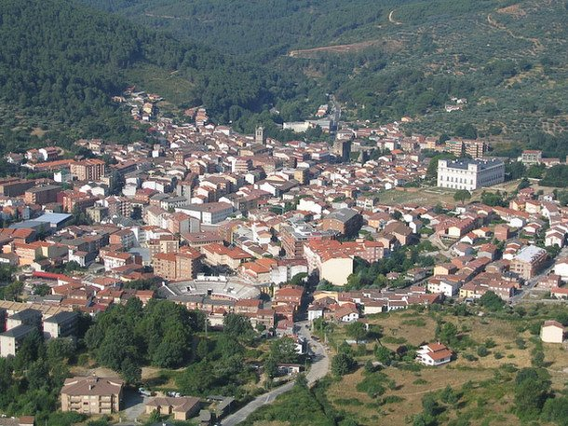
ARENAS DE SAN PEDRO
El municipio tiene una población de 6933 habitantes (3407 varones, 3526 mujeres), en la que se incluyen los habitantes de sus anejos (INE 2011). Es el tercer municipio más poblado de la provincia, tras Arévalo y Ávila.

Slide 4
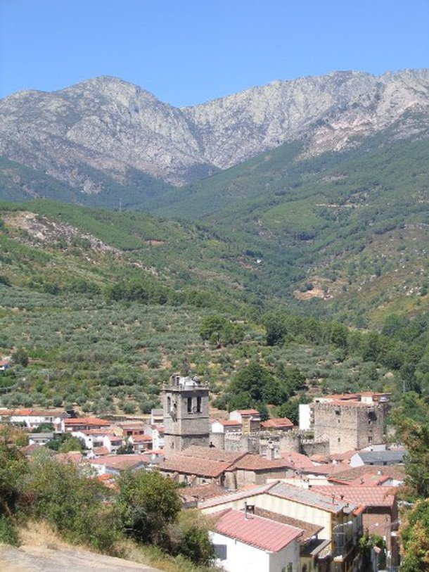
Buena parte del municipio pertenece al espacio protegido del Parque Regional de Sierra de Gredos.

Slide 5
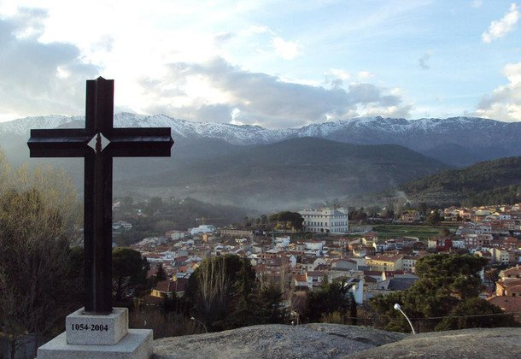
En el siglo XVIII la villa fue testigo de la familia del infante Luis Antonio de Borbón y Farnesio y su pequeña corte de artistas (Francisco de Goya, Luigi Boccherini y Ventura Rodríguez entre otros).

Slide 6
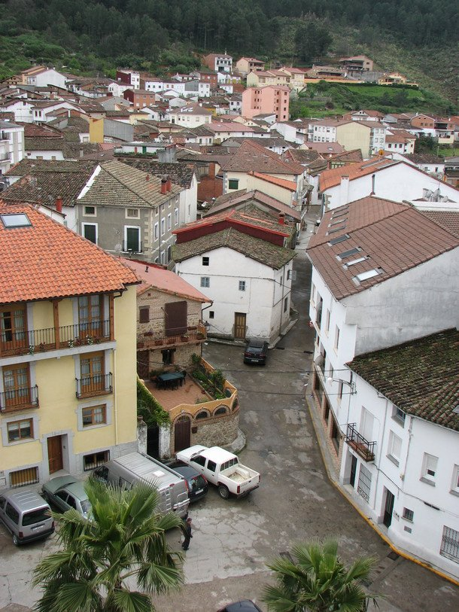

Slide 7
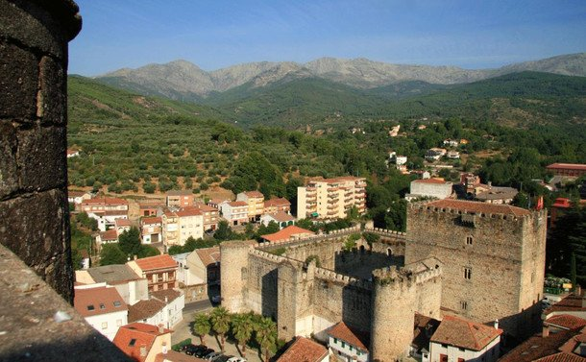
Esta toma está echa desde la torre de la iglesia
Ntra. Sra. De la Asunción, desde donde se puede
observar el castillo de la Triste Condesa.

Slide 8
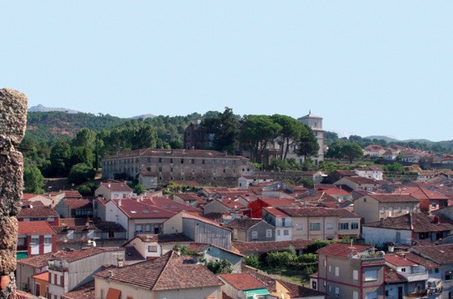

Slide 9
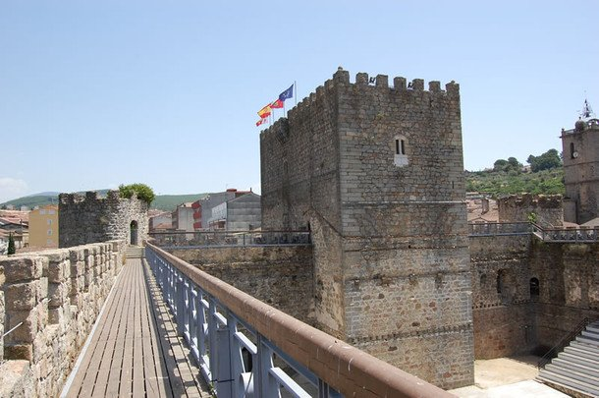
Las fiestas patronales de la localidad se celebran en honor a la Virgen del Pilar (8 de septiembre) y a San Pedro de Alcántara (19 de octubre).

Slide 10
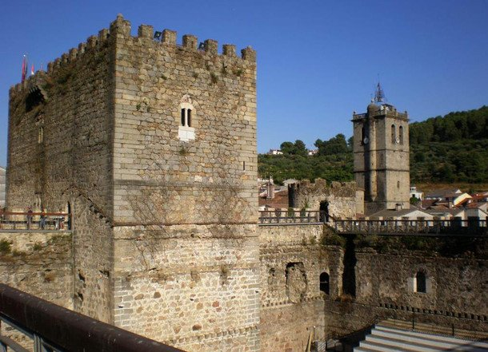
El castillo de La Triste Condesa de Arenas de San Pedro, construido en estilo gótico entre los siglos XIV y XV fue declarado monumento nacional el 4 de junio de 1931.

Slide 11
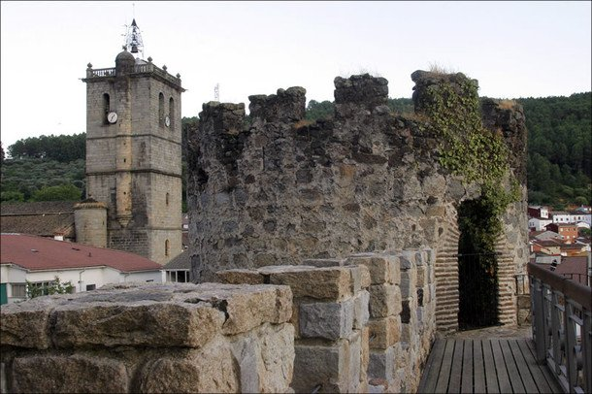
El origen del topónimo Arenas se remonta al momento de la fundación de la población, la Edad Media

Slide 12
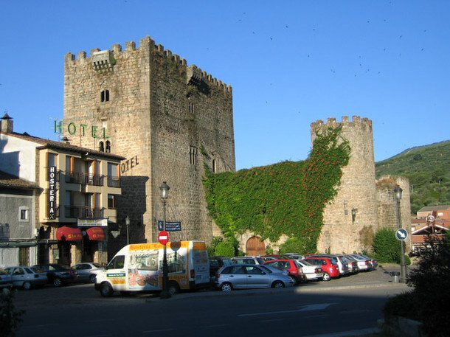

Slide 13
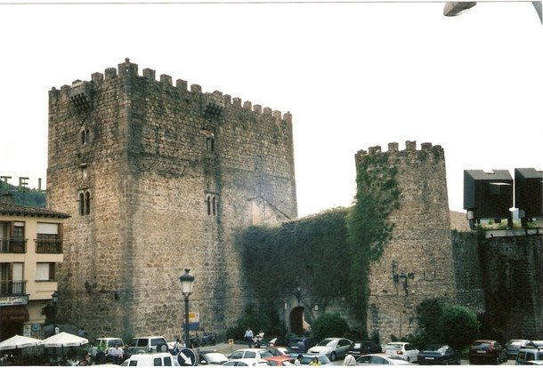
Inicialmente la localidad se denominó Arenas de las Ferrerías de Ávila, debido a la cercanía con la antigua mina de hierro de La Tablada.

Slide 14
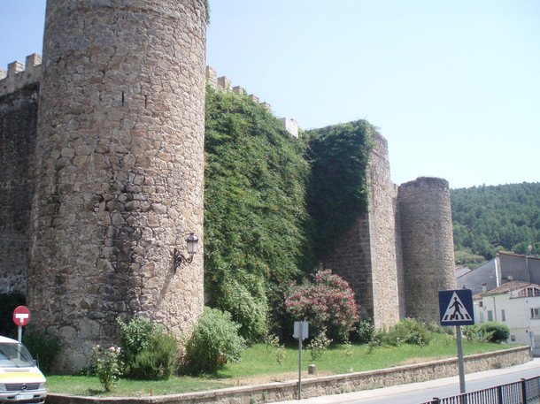

Slide 15
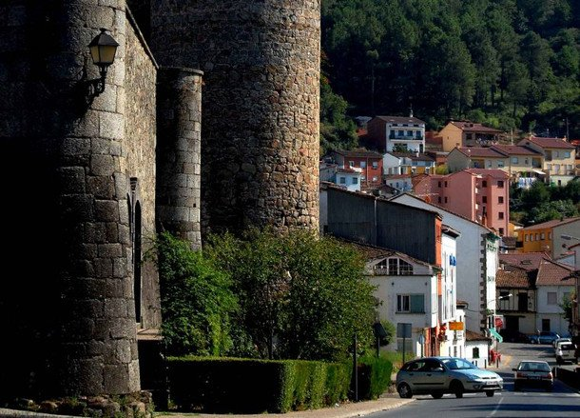
El patronazgo del santo Fray Pedro de Alcántara en la nomenclatura fue un añadido del siglo XVII, a raíz de la canonización del santo, que vivió en la localidad.

Slide 16
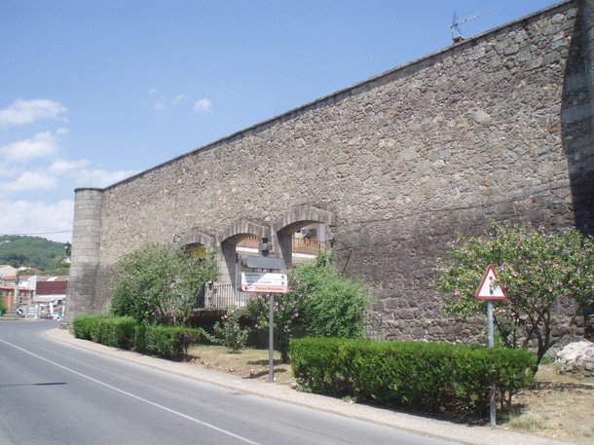

Slide 17
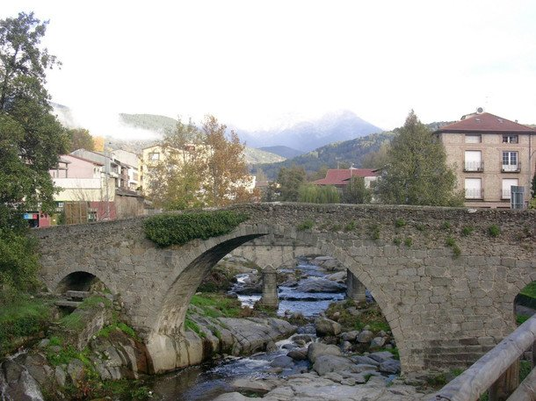
Puente de Aquelcabos
Existen algunos topónimos similares en la zona: el Río Arenal - que atraviesa la localidad - y el municipio de El Arenal.

Slide 18
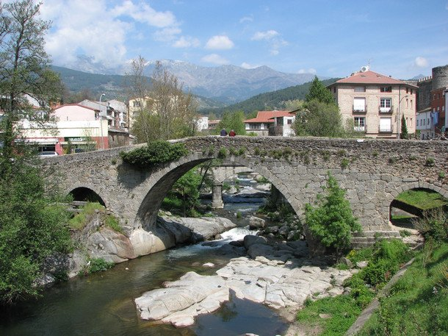
A lo largo de la historia la localidad ha sido saqueada en numerosas ocasiones, durante la guerra de Independencia y la Primera Guerra Carlista.

Slide 19
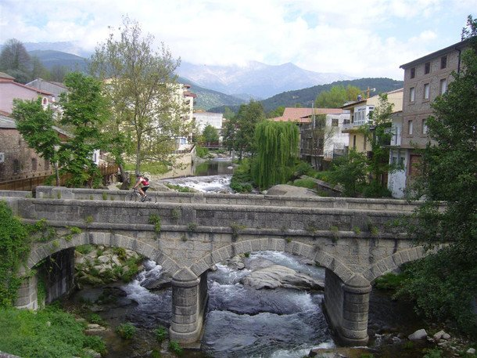
Esa es la razón por la que el escudo del municipio incorpora el castillo incendiado de Arenas de San Pedro y el lema Siempre Incendiada y Siempre Fiel.

Slide 20
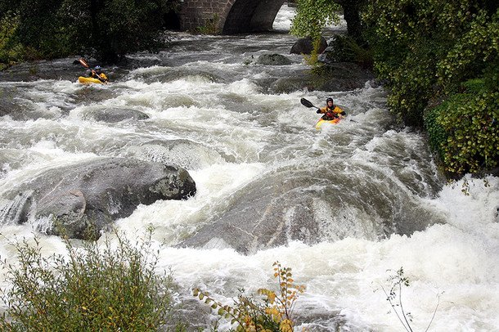
Cuando crece el río con las lluvias, los que practican esta clase de deporte aprovechan para realizarlo.

Slide 21
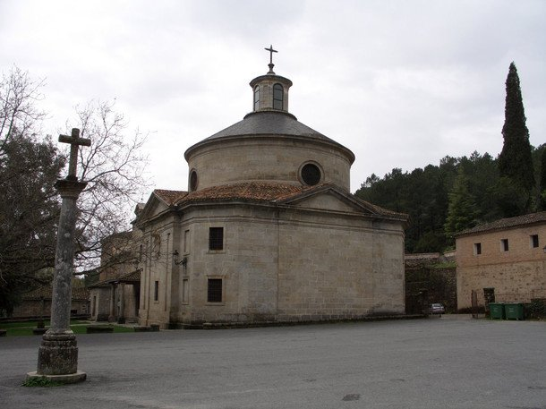
Santuario de San Pedro de Alcántara
La localidad de Arenas de San Pedro se ubica en el sur de la provincia de Ávila, a 86 km de la capital provincial, en la comunidad autónoma de Castilla y León.

Slide 22
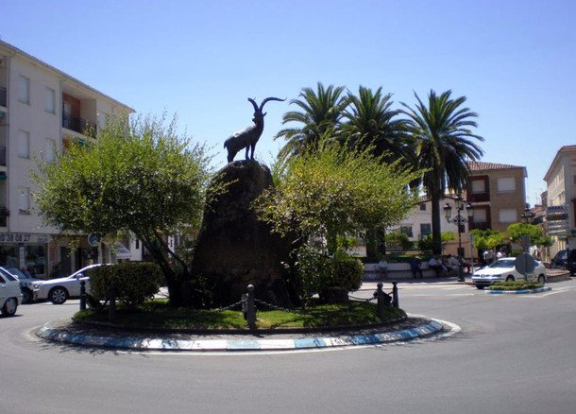
El municipio limita al sur con la provincia de Toledo (Castilla-La Mancha) y está a 47 km de Talavera de la Reina.

Slide 23
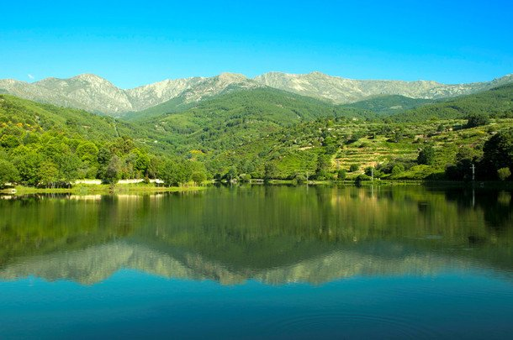
El Sistema Central al que pertenece la sierra de Gredos, que se conformó tal como es ahora en el plegamiento alpino, está formado por rocas plutónicas.

Slide 24
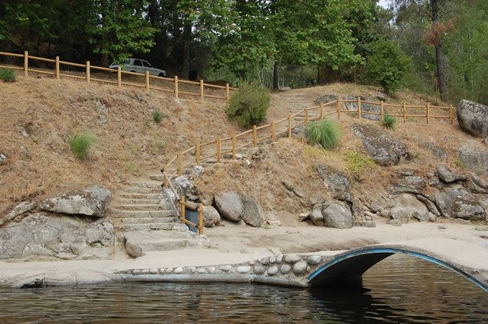
Arenas de San Pedro se encuentra enclavada en una zona de metamorfismo de material sedimentario del periodo cámbrico inferior (cuarcitas, micacitas y esquistos) y de afloramientos graníticos hercinianos.

Slide 25
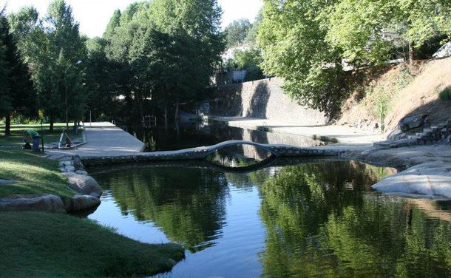
Arenas de San Pedro presume de tener piscinas naturales, de agua limpia y fresca para satisfacer al visitante en temporada veraniega.

Slide 26
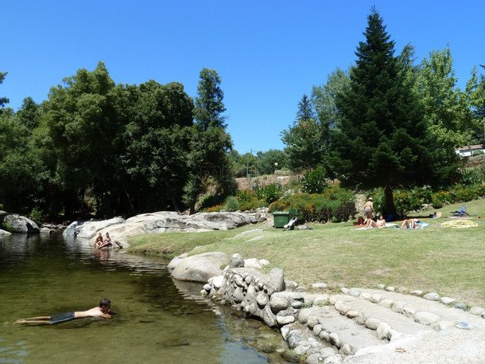

Slide 27

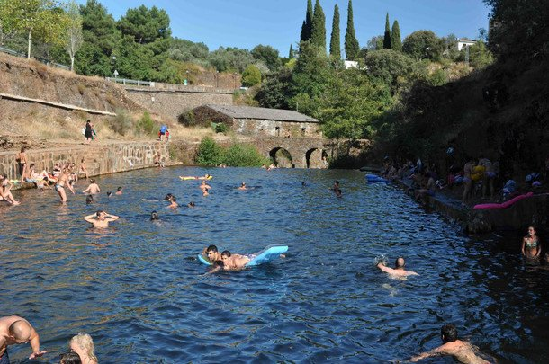

Por el municipio discurren el río Tiétar y varios de sus afluentes, Arbillas, Arenal y Ramacastañas, que descienden rápidamente desde la sierra de Gredos.

Slide 28
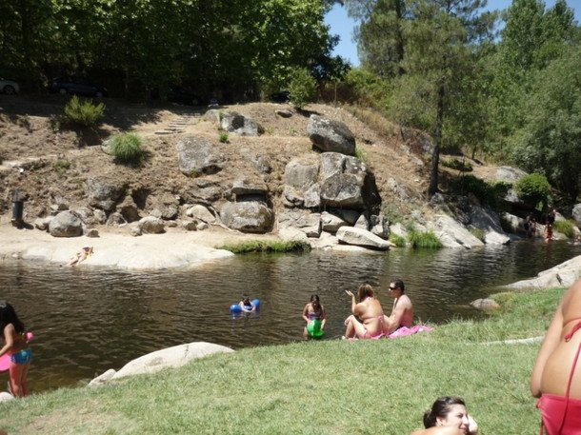
También otros tributarios menores como el río Pelayos, el arroyo Avellaneda o el río Riocuevas, todos estos cursos de agua pertenecen a la Cuenca Hidrográfica del Tajo.

Slide 29
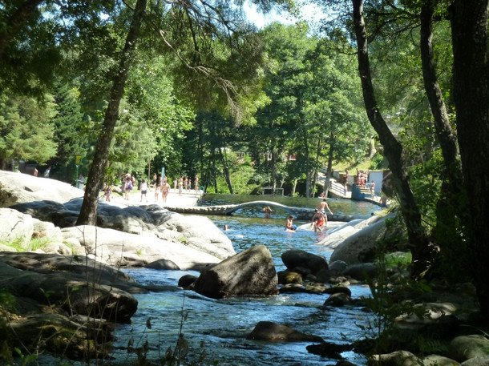

Slide 30
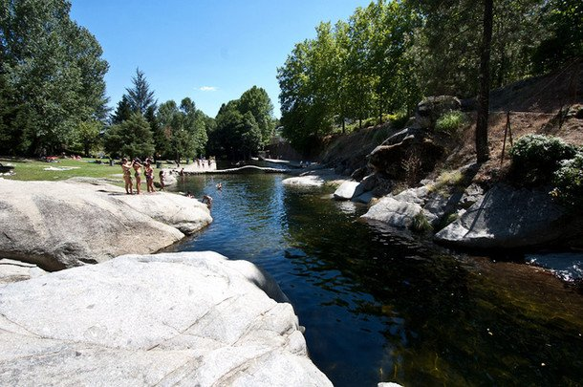
Constituye la sierra de Gredos uno de los mayores aportadores de caudal a la cuenca, consecuencia de una escorrentía importante de la vertiente sur de esta sierra en el contexto del Tajo.

Slide 31
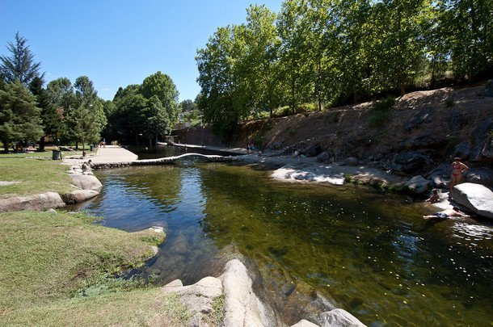

Slide 32
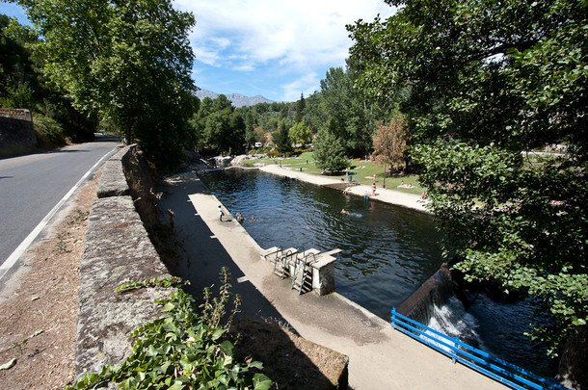
Arenas de San Pedro cuenta como fuente principal para el abastecimiento de agua corriente con una presa de gravedad construida en 1975 denominada «Pantano de Arenas de San Pedro».

Slide 33
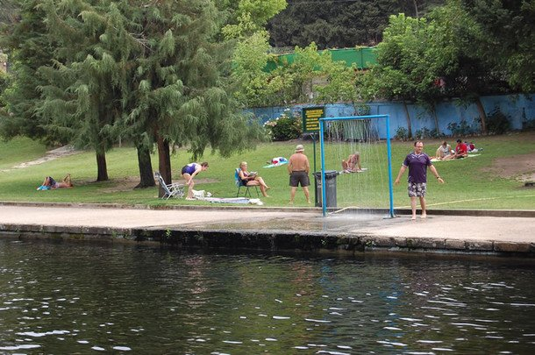

Slide 34
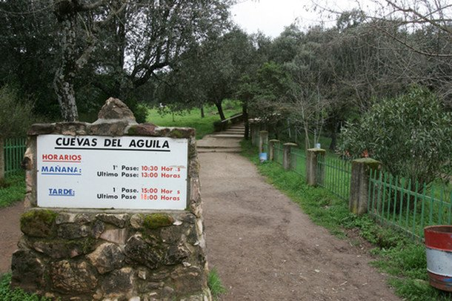
Cuevas del Águila
Las cuevas del Águila están situadas en Ramacastañas, a 9 km de Arenas de San Pedro, en el valle del Tiétar, al sur de la provincia de Ávila, bajo el cerro de "Romperropas" en la Sierra del Águila.

Slide 35
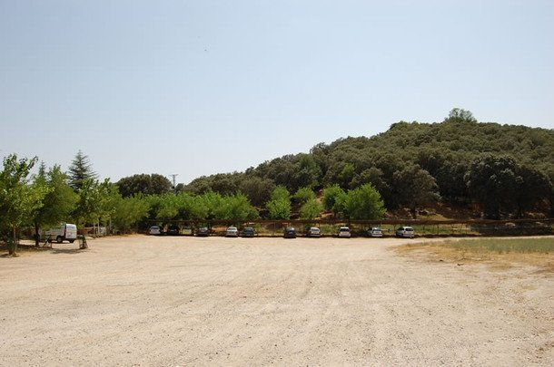
Algunos visitantes estacionan los vehículos a la sombra de los árboles, mientras hacen el recorrido por las Cuevas del Águila.

Slide 36
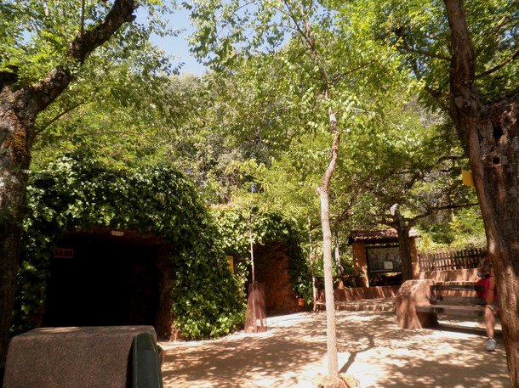
Hemos llegado a las puertas de entrada y salida de las cuevas, donde vamos a disfrutar de unas vistas maravillosas, como solo la madre
naturaleza puede hacer.

Slide 37
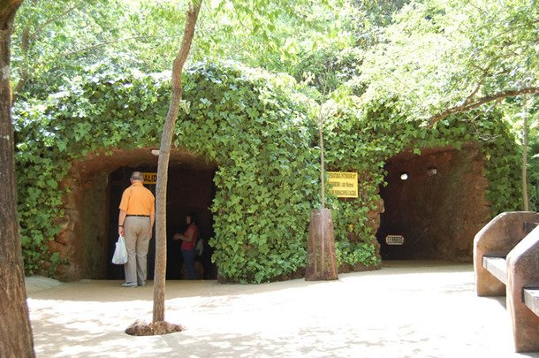

Slide 38
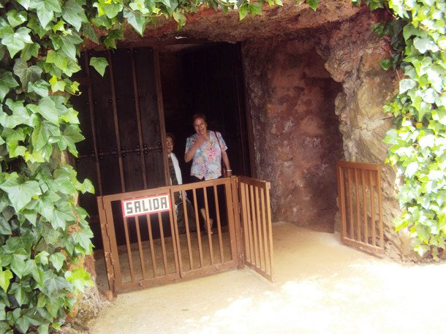
No hace falta decir que estamos ante la puerta de salida, de estas bonitas cuevas como se puede apreciar en la propia imagen.

Slide 39
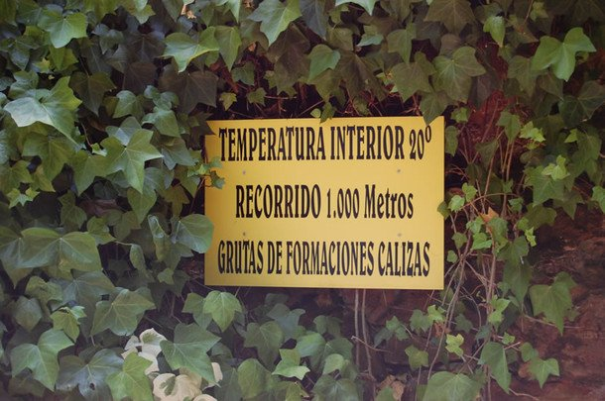

Slide 40
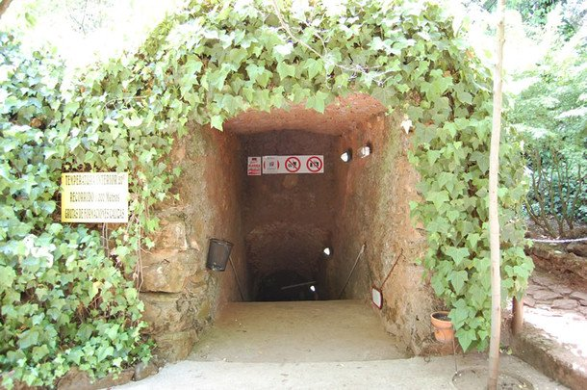
La temperatura en el interior es constante durante todo el año, teniendo una media de 20 grados centígrados.

Slide 41
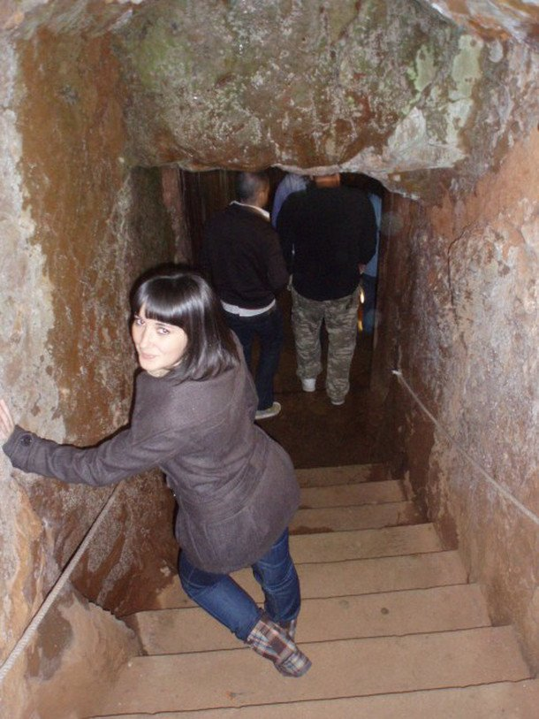
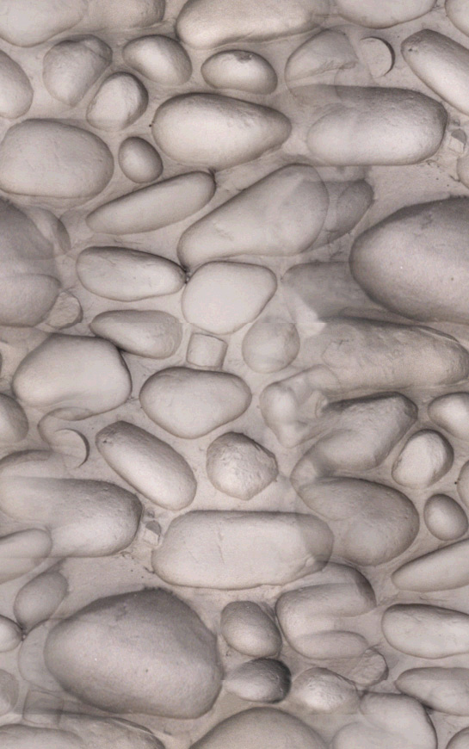
Su descubrimiento se produjo el 24 de diciembre de 1963 por dos cabreros que intentaron rescatar una cabra que se les había perdido.

Slide 42
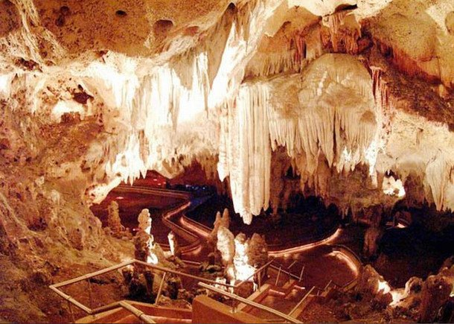

Slide 43
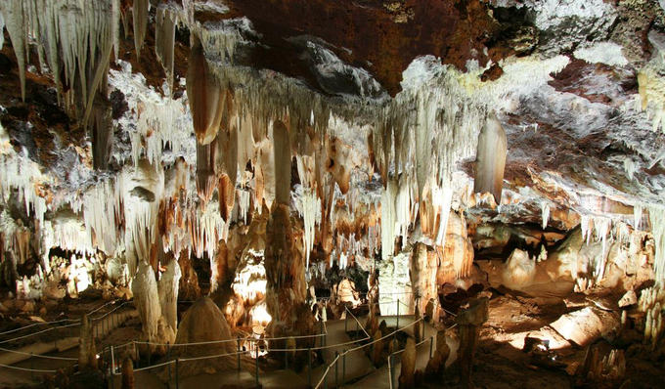

Slide 44
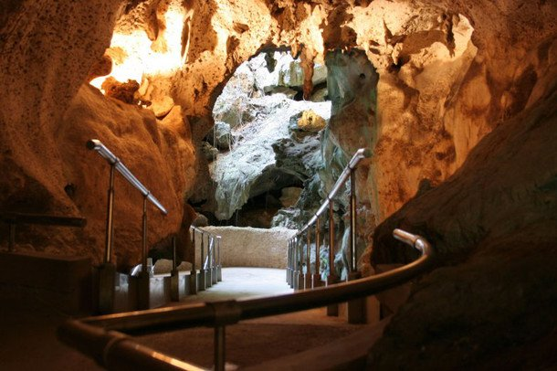

Slide 45
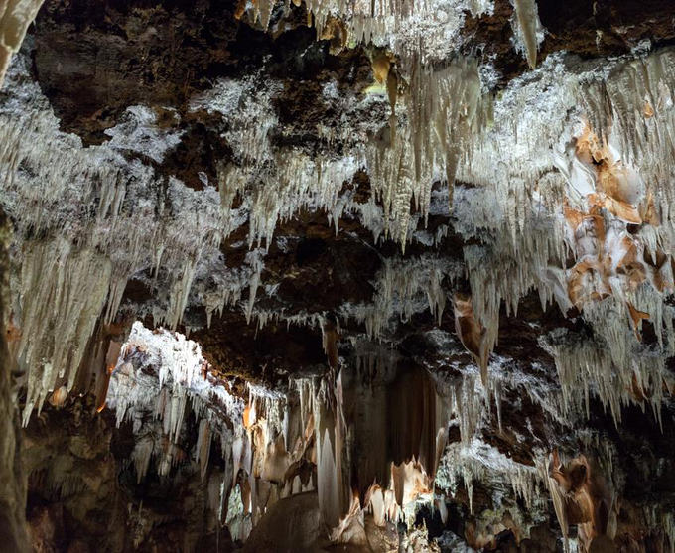

Slide 46
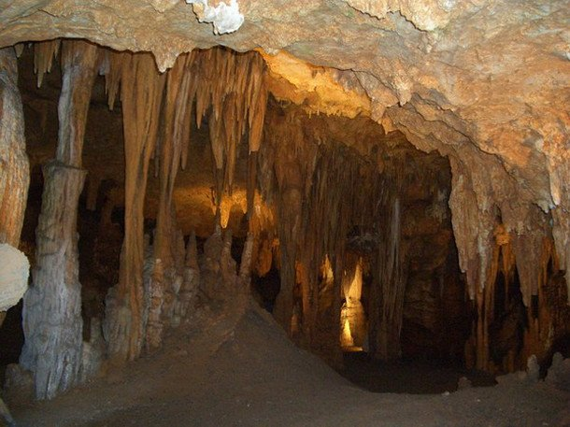

Slide 47
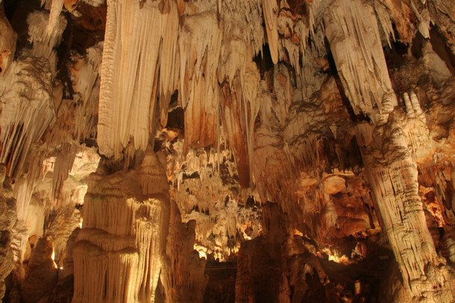
Las grutas están abiertas al público todos los días del año, desde el 18 de julio de 1964.

Slide 48
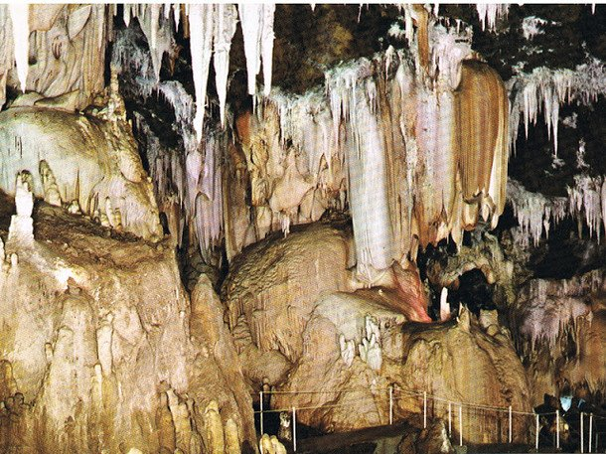
Con un recorrido de unos 1000 metros que dura unos 30 minutos en grupos acompañados.

Slide 49
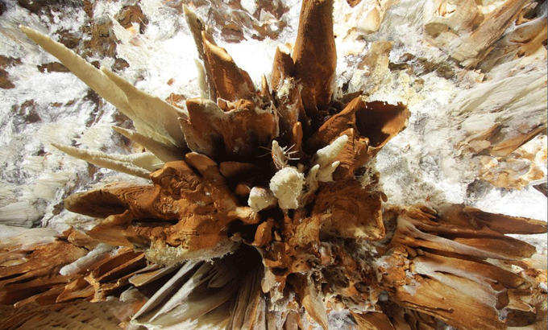

Slide 50
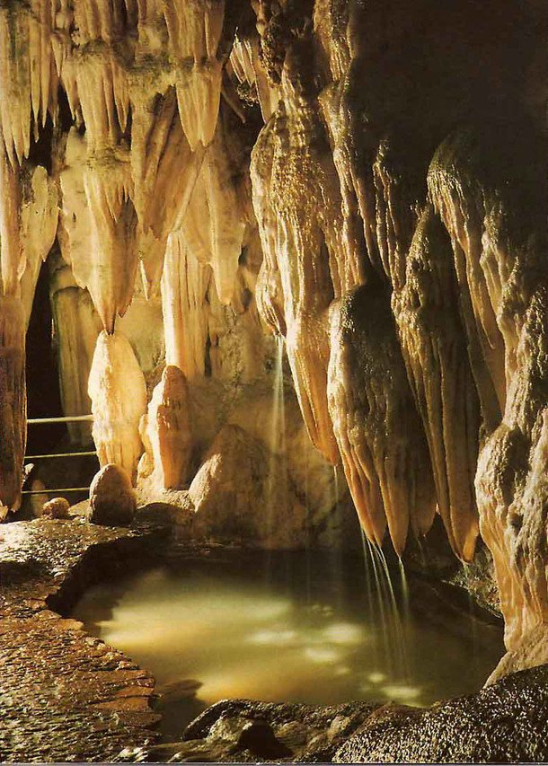

Slide 51
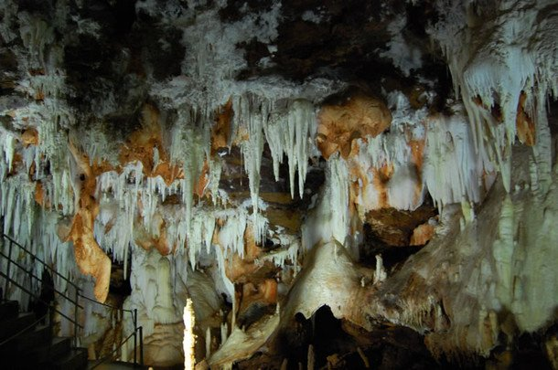
Son de propiedad privada y la entrada cuesta 8 €. el horario es de 10:30 a 13:00 y de 15:00 a 19:00 en verano y a 18:00 en invierno.

Slide 52

Las cuevas se encuentran enclavadas en el pequeño Cerro de Romperropas, también conocido como Cerro del Águila, que da nombre a las cuevas.

Slide 53

El aspecto actual se data en unos 12 millones de años, con formaciones espectaculares en su gran sala de unos 10.000 m², entre ellas numerosas "excéntricas“.

Slide 54


Slide 55

En algún momento hace miles de años, el suelo cedió unos centímetros, lo que ocasionó la rotura de numerosas columnas.

Slide 56

La roca caliza permanece oculta por el bosque de encinas que decora el cerro, por eso sorprende aún más el paisaje subterráneo que vamos a encontrar.

Slide 57


La visita a las cuevas se realiza a pie, por ello es aconsejable llevar calzado apropiado debido al alto grado de humedad.

Slide 58

Un vigilante/guía acompaña a los visitantes por este fascinante mundo subterráneo aportando información sobre el descubrimiento.

Slide 59

La formación y la singularidad de esta sorprendente cavidad kárstica, única en el centro de la Península Ibérica.

Slide 60

¡¡Madre del amor hermoso!! Lo que es capaz
de hacer la naturaleza.

Slide 61

muchas de las columnas presentan una separación plana entre los dos trozos a media altura.

Slide 62




Slide 63


Slide 64


Slide 65


Slide 66



Volvemos a la superficie a contemplar uno de los lagos que conforman este lugar .

Slide 67


Y para terminar, ahora si tenéis ganas de andar, preparar un buen equipaje por que nos vamos de senderismo a la Sierra de Gredos. ¿Alguien se apunta?.

Slide 68
Títulos de la música:
Harem – (Sarah Brightman)
Ivory Tower
Teme of Sadness

Slide 69







¿Te ha gustado?
Puedes ver más entrando
Aquí
Además puedes recibir powerpoints en tu correo electrónico suscribiéndote aquí:

